Slide 1
Priorytetyzacja zleceń
Nadawanie priorytetów dla zleceń jest wynikiem nagłego , zwiększonego zapotrzebowania klienta na dany produkt .
Zasady stosowane przy ustaleniu kolejności zleceń, plan będzie sortowany po dacie, a następnie po priorytecie
Kod 1 : Zlecenia na specjalne zamówienie klienta (MTO, PFC)
Kod 2 : opóźnienia w pierwszej dacie klienta tzw.” AC2” uwaga data produkcji jest kluczowa, zamówienie może być wyprodukowane 2 dni lub 1 dnia wcześniej lub zgodnie z datą, ale nie później
Kod 3 : opóźnienia tzw.” shortage” - realnie niedostępne dla Klienta w DC
Kod 4 : zlecenia tzw. „preshortage” - będą niedostępne następnego dnia w DC
Kod 5 : zlecenia na odbudowę zapasu
Zlecenia wg daty zaproponowanej przez SAP
Autor: Moniak Rzońca Symbol zmiany……B……….
Data przygotowanie 21.06.2019 Nr dokumentu …P007_1……..

Slide 2
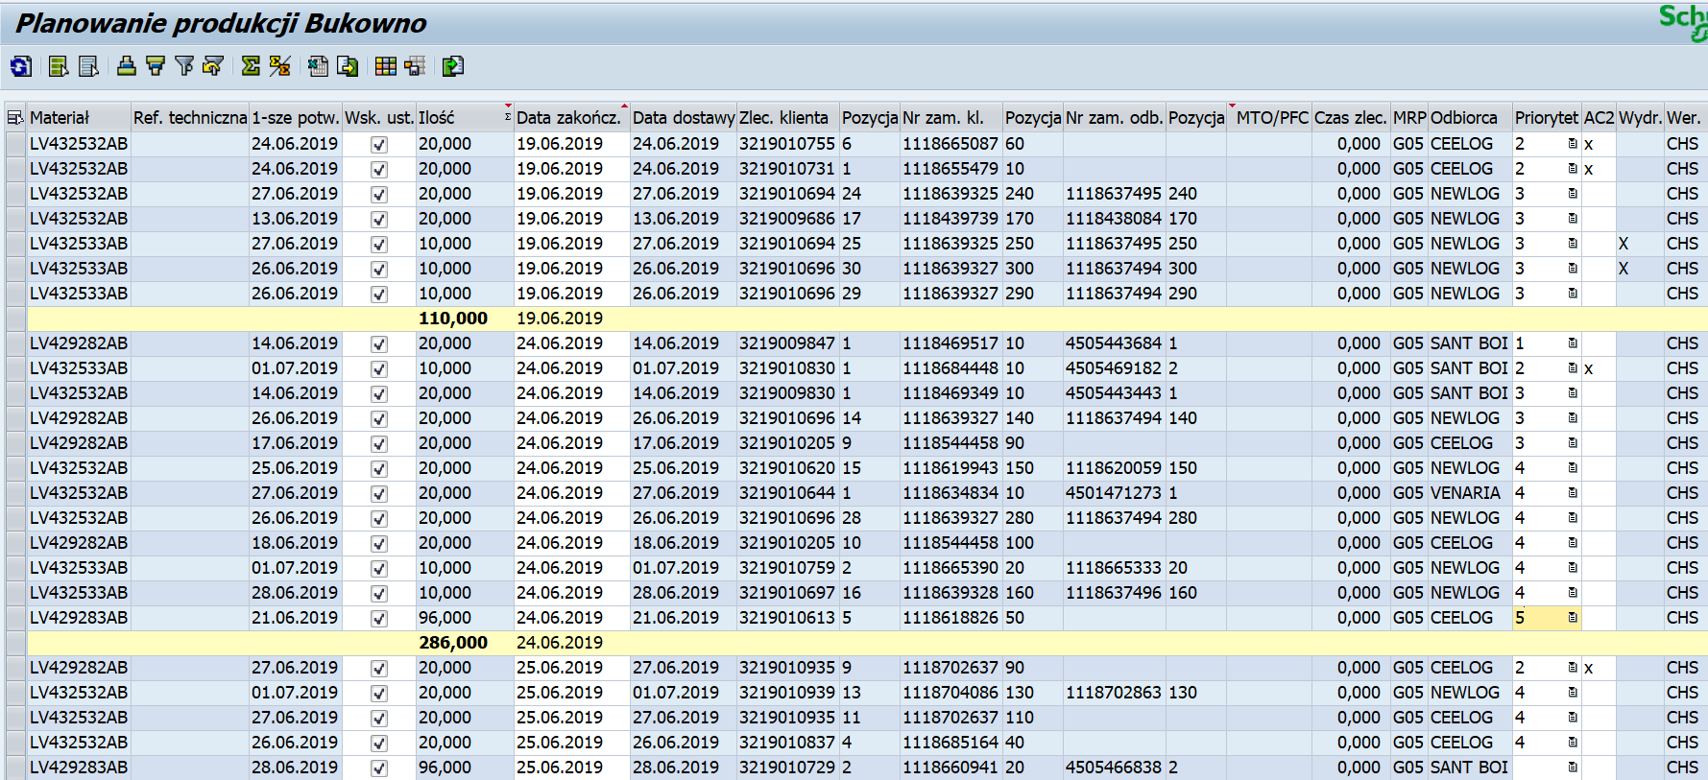
Priorytetyzacja zleceń
Dla priorytetu z kod: 2 pojawia się dodatkowo ” X” w kolumnie o nazwie AC2.
W transkacji zplanprod należy ustawić i korzystać z wyboru układu o nazwie AC2
Pomimo priorytetów na późniejszą datę, nie realizujemy ich w pierwszej kolejności
Autor: Monika Rzońca Symbol zmiany……B……….
Data przygotowanie 21.06.2019 Nr dokumentu …P007_1……..

